Slide 1

BIOLOGIYA
9-sinf
Mavzu:
Belgilarning birikkan holda irsiylanishi

Slide 2
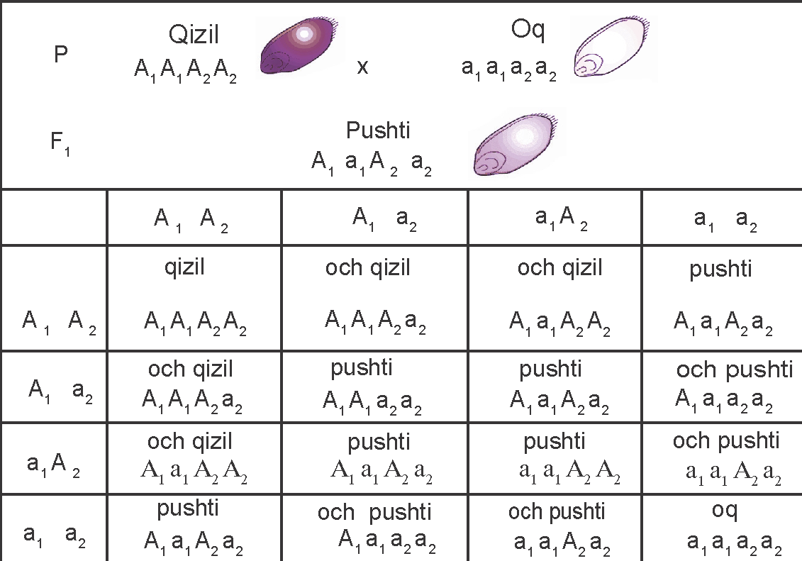
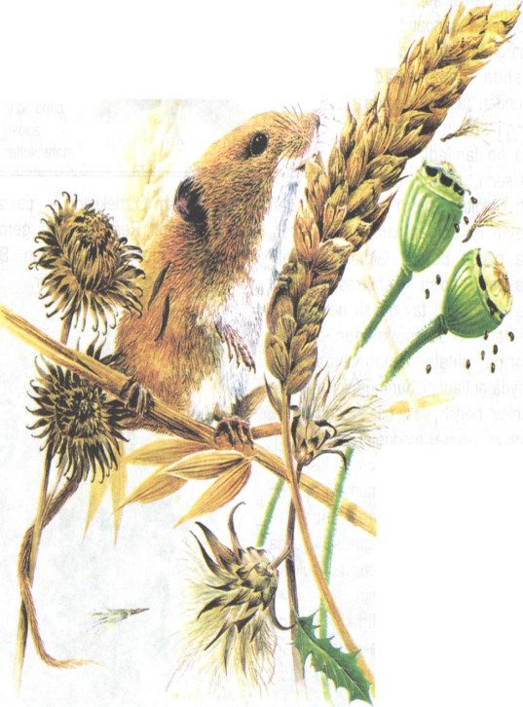
Polimer ta`sirga oid masalalar yechish
1/16 – qizil, 4/16 – och qizil, 6/16-pushti, 4/16-och pushti, 1/16 – oq donli o`simliklar.
Jami 6400 ta o`simlikdan och qizil donlilarini topamiz:
16 ________4
6400 ______x x = $\frac{6400 x 4}{16}$ 1600 ta
Bug`doy donining rangi ikki juft noallel kumulyativ polimer genlar faoliyatiga bog`liq. Oq va qizil rangli bug`doylar chatishtirilganda F2 da 6400 ta o`simlik olingan. Hosilning nechtasi och qizil rangda bo`ladi?

Slide 3
Polimer ta`sirga oid masalalar yechish
1.Genetik belgilash.
Patli - A1A1A2A2: patsiz – a1a1a2a2:
2. F1 duragaylarini aniqlaymiz:
P: ♂ A1A1A2A2 x a1a1a2a2 ♀
G: ♂ A1A2 x ♀ a1a2
F1: A1a1A2a2 → 120 ta oyog`ida pati bor xo`roz va tovuqlar
3. F2 ni aniqlaymiz:
P: A1a1A2a2 x A1a1A2a2
G: har biridan A1A2, A1a2, a1A2, a1a2 olinadi.
F2: ♀\♂ A1A2 A1a2 a1A2 a1a2
A1A2 A1A1A2A2 A1A1A2a2 A1a1A2A2 A1a1A2a2
A1a2 A1A1A2a2 A1A1a2a2 A1a1A2a2 A1a1a2a2
a1A2 A1a1A2A2 A1a1A2a2 a1a1A2A2 a1a1A2a2
a1a2 A1a1A2a2 A1a1a2a2 a1a1A2a2 a1a1a2a2
Kombinatsiyadan ma`lumki, gomozigota organizmlar ajralish bermaydi va ularning soni 4 ta.
16 _________4
1120 _______ x
x = 280 tasi keyingi avlodda ajralish bermaydi.
Tovuq oyog`ida patning bo`lishi ikki juft polimer nokumulyativ dominant genlarga bog`liq. Agar genotipda ulardan bittasi bo`lsa ham tovuq oyog`ida pat hosil bo`ladi. polimer genlar retsessiv holatda bo`lsa, pat rivojlanmaydi. Oyog`ida pati bor tovuq oyog`ida pati yo`q xo`roz bilan chatishtirilganda F1 da 120 ta digeterozigota parranda , F2 da 1120 ta parranda olingan F2 avlodning nechtasi keyingi bo`g`inda ajralish bermaydi?

Slide 4
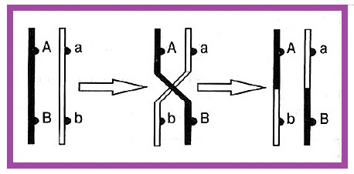
Belgilarning birikkan holda irsiylanishi
Genlar faqat autosomada emas, balki jinsiy xromosomalarda ham joylashgan. Autosomadagi genlar faoliyati erkak va urg‘ochi organizmlarda bir xil namoyon bo‘ladi. Jinsiy xromosomalarda joylashgan genlar jins bilan bog‘liq holda nasldan naslga o‘tadi.

Slide 5
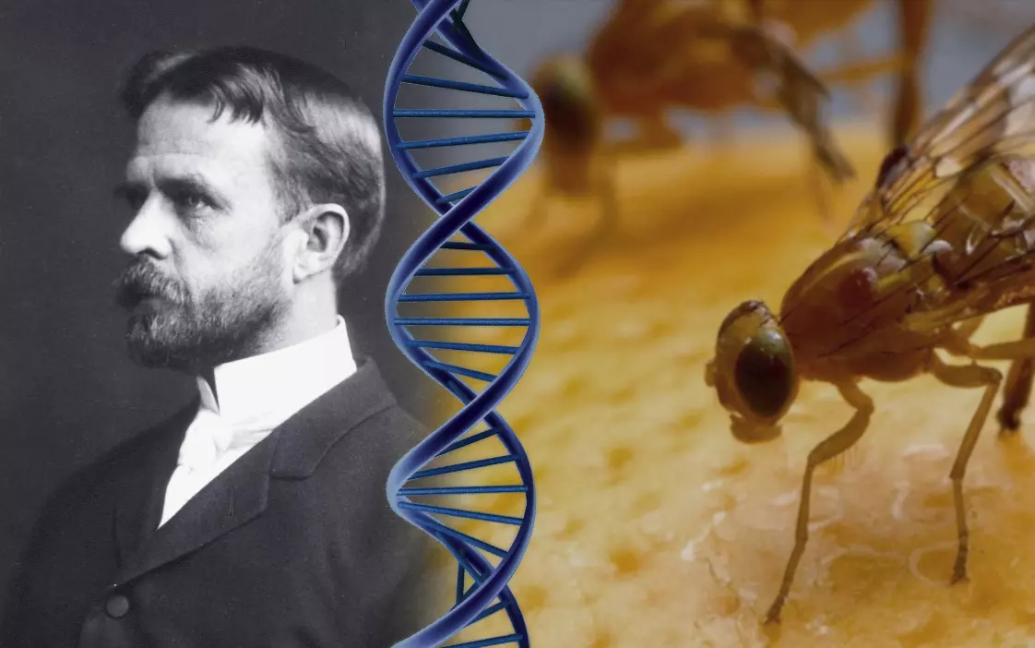
Belgilarning birikkan holda irsiylanishi
Bu hodisa amerikalik T. Morgan va uning shogirdlari tomonidan drozofi lada oʻrganilgan. Morgan drozofi laning ko‘z rangini irsiylanishini o‘rgandi.

Slide 6
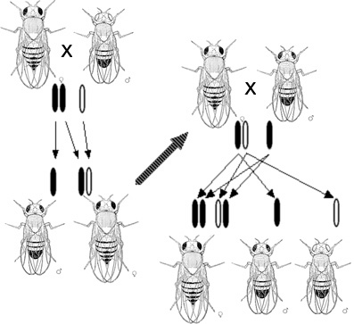
Belgilarning birikkan holda irsiylanishi
Ko‘zning qizil rangi dominant, oq rangi esa retsessiv ekanligi ma’lum bo‘ldi. Chatishtirish uchun olingan urg‘ochi qizil ko‘zli gomozigota drozofi la genotipi XW+XW+, oq ko‘zli erkakniki XWY bo‘ladi. Ularni o‘zaro chatishtirish natijasida F1 dagi urg‘ochi va erkak drozofi lalarning ko‘zi qizil bo‘ladi. F2 dagi urg‘ochi drozofi lalarning hammasi qizil ko‘zli, lekin ularning ½ qismi gomozigota, ½ qismi geterozigota holatda, erkaklarining ½ qismi qizil ko‘zli, ½ qismi oq ko‘zli bo‘ladi.

Slide 7
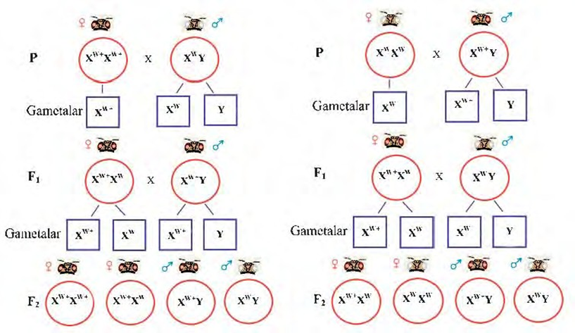
Belgilarning birikkan holda irsiylanishi
Agar chatishtirish uchun oq ko‘zli urg‘ochi pashshalar bilan qizil ko‘zli erkak pashshalar olinsa (resiprok chatishtirish), F1 da hosil bo‘lgan erkak drozofi lalar oq ko‘zli, urg‘ochi drozofi lalar qizil ko‘zli bo‘ladi. F2 dagi urg‘ochi drozofilalarning ½ qismi qizil ko‘zli, ½ qismi oq ko‘zli bo‘ladi, erkaklarining ½ qismi qizil ko‘zli, ½ qismi oq ko‘zli bo‘ladi.

Slide 8
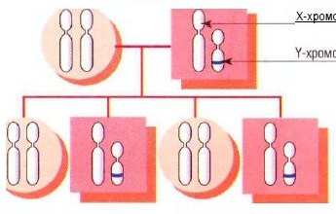
Belgilarning birikkan holda irsiylanishi
Urg‘ochi organizm gomogameta, erkak geterogameta bo‘lgan taqdirda,jins bilan bog‘liq belgilar boshqa organizmlarda ham shunday usulda avloddan avlodga beriladi. Gemofiliya, daltonizm, muskul distrofiyasi X xromosomaga bog‘liq holda irsiylanadi .

Slide 9
Belgilarning birikkan holda irsiylanishi
Urg‘ochisi geterogameta bo‘lgan organizmlarda jins bilan birikkan belgilarning irsiylanishi boshqacharoq kechadi. Masalan, tovuq va xo‘rozlarning pati chipor bo‘lishi dominant, qora rangda bo‘lishi retsessiv genlarga bog‘liq. Ular X xromosomada joylashgan. Agar qora patli (b) tovuq bilan chipor (B) patli xo‘roz chatishtirilsa F1 avloddagi tovuq va xo‘rozlarning pati chipor rangda bo‘ladi. F1 dagi xo‘roz va tovuqlar o‘zaro chatishtirilsa, F2 avlodning barcha xo‘rozlari chipor, tovuqlarining ½ qismi chipor, ½ qismi qora patli bo‘ladi.
Fenotip qora ♀ chipor ♂
Genotip XbY x XBXB
gameta Xb Y XB
Fenotip chipor ♂ chipor ♀
F1 Genotip XBXb x XBY
gameta XB Xb XB Y
Fenotip chipor ♂ chipor ♂ chipor ♀ qora ♀
F2 Genotip XBXB XBXb XBY XbY

Slide 10
Belgilarning birikkan holda irsiylanishi
Drozofila meva pashshasida tananing qora rangi, qanotning kaltaligi retsessiv,tananing kulrangligi va qanotning normalligi dominant belgi hisoblanadi. Tananing rangi bilan qanotning uzunligini belgilovchi genlar birikkan bo’lib, bir xromosomada joylashgan. Tanasi kulrang , qanoti uzun drozofilani tanasi qora qanoti kaltadrozofila bilan chatishtirilib, F1da 90 ta kulrang tanali normal qanotli pashsha olindi.F2 da 608 ta pashsha olingan bo’lsa, ularning nechtasi kulrang tanali,uzun qanotli bo’ladi?
fen: kulrang uzun qora kalta
P gen: AABB x aabb
Gam: AB ab
F1 AaBb kulrang uzun 90 ta
fen: kulrang uzun kulrang uzun
P gen: AaBb x AaBb
Gam: AB AB
ab ab
F2 AABB, AaBb, AaBb, aabb
Kul.uzun kul.uzun kul.uzun qora kalta
608:4x3=456
Bunda: 608--F2dagi pashshalar soni 3-- kulrang tanali, uzun qanotli pashshalar nisbati Javob: 456 tasi kulrang tanali, uzun qanotli bo’ladi.

Slide 11
Mustaqil bajarish uchun
Savol va topshiriqlar
T. Morganning G. Mendel tajribalaridan farqini tushuntirib bering.
Drozofi la meva pashshasida ko‘z rangining irsiylanish qonuniyatlarini tushuntiring.
Tovuq va xo‘rozlarda belgilarning jins bilan bog‘liq irsiylanishini tushuntiring.
Jins bilan cheklangan belgilarning irsiylanishini tushuntiring.

Slide 12

Mustaqil bajarish uchun topshiriq
1-masala. Bolalarda immunitet yetishmasligi qonda γ – globulin sintezlanmasligi oqibatida vujudga keladi. Ushbu kasallikni keltirib chiqaruvchi genning bir turi autosomada, ikkinchi turi jinsiy X xromosomada joylashgan. Kasallik belgisi ikkala holda ham retsessiv irsiylanadi. Ona ikki belgi bo‘yicha geterozigotali, ota sog‘lom va uning avlodlarida kasallik kuzatilmagan bo‘lsa, tug‘ilgan farzandlarning necha foizi 1-belgi bo‘yicha sog‘lom bo‘ladi?

